Slide 2

Весна идёт, весне - дорогу!

Slide 3
не по под про при от
ал ек ок як ик ник ск онок еньк

Slide 4
Цель урока: узнать какими способами образуются существительные, научиться образовывать новые существительные.

Slide 5
экскурсовод

Slide 6
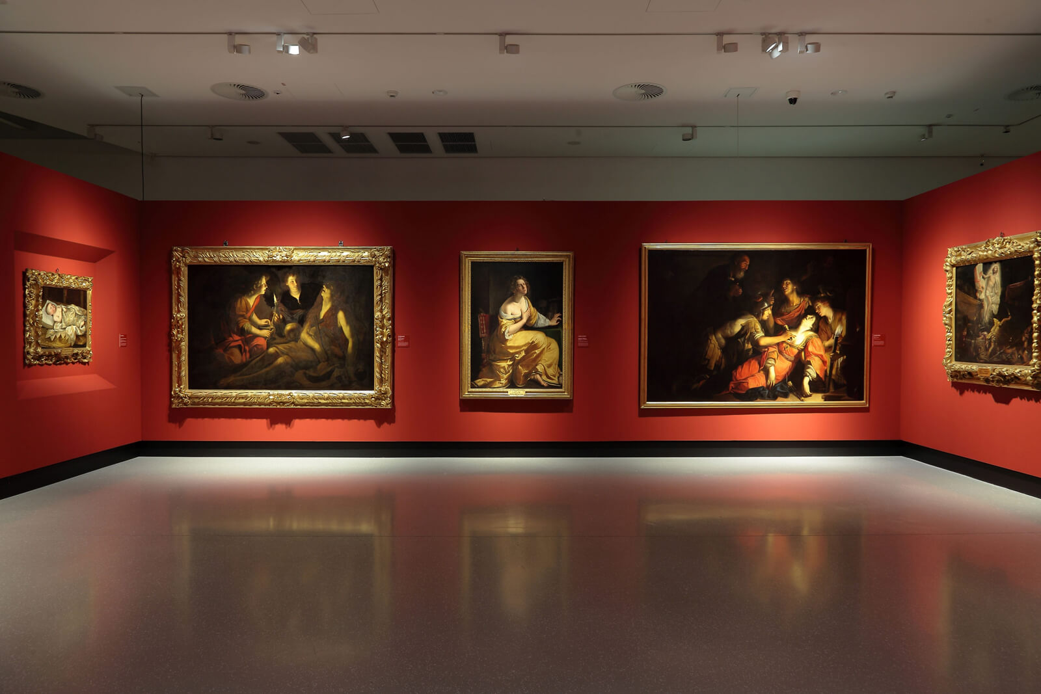

Slide 7
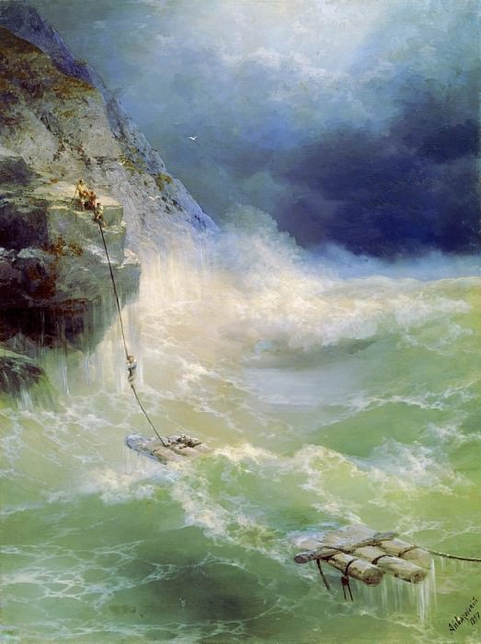
Картина Иван Константинович Айвазовский «Прибой»
Прибой
(Приставочный)

Slide 8
Приставки
о, об, от, ото, до, под, подо, про, в, во, вы, над, на, рас, раз, за | из, ис, с, при, пре, без, бес

Slide 9
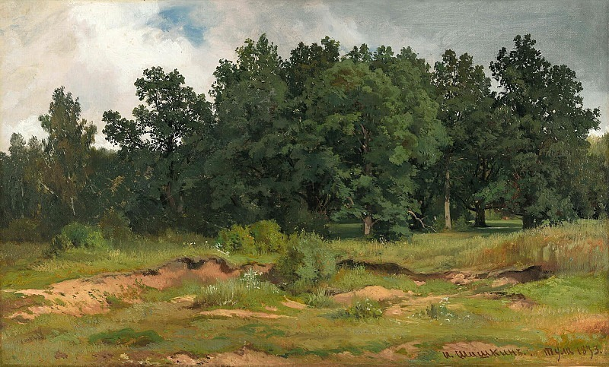
Картина Ивана Ивановича Шишкина
«Дубовый лесок в серый день»
Лесок
(Суффиксальный)

Slide 10
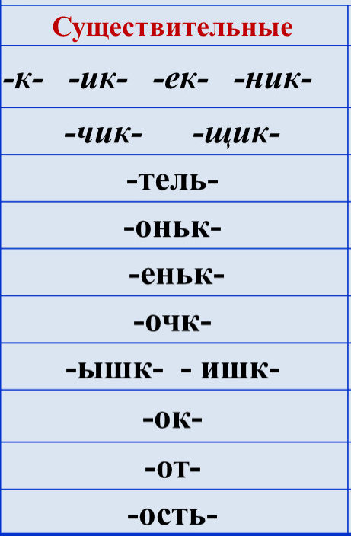

Slide 11
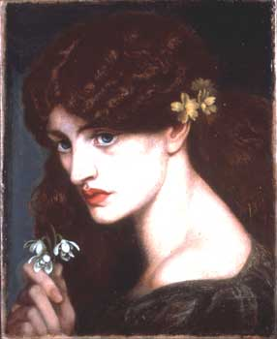
Картина Данте Габриэля Россетти «Подснежники».
Подснежники
(Приставочно-суффиксальный)

Slide 12
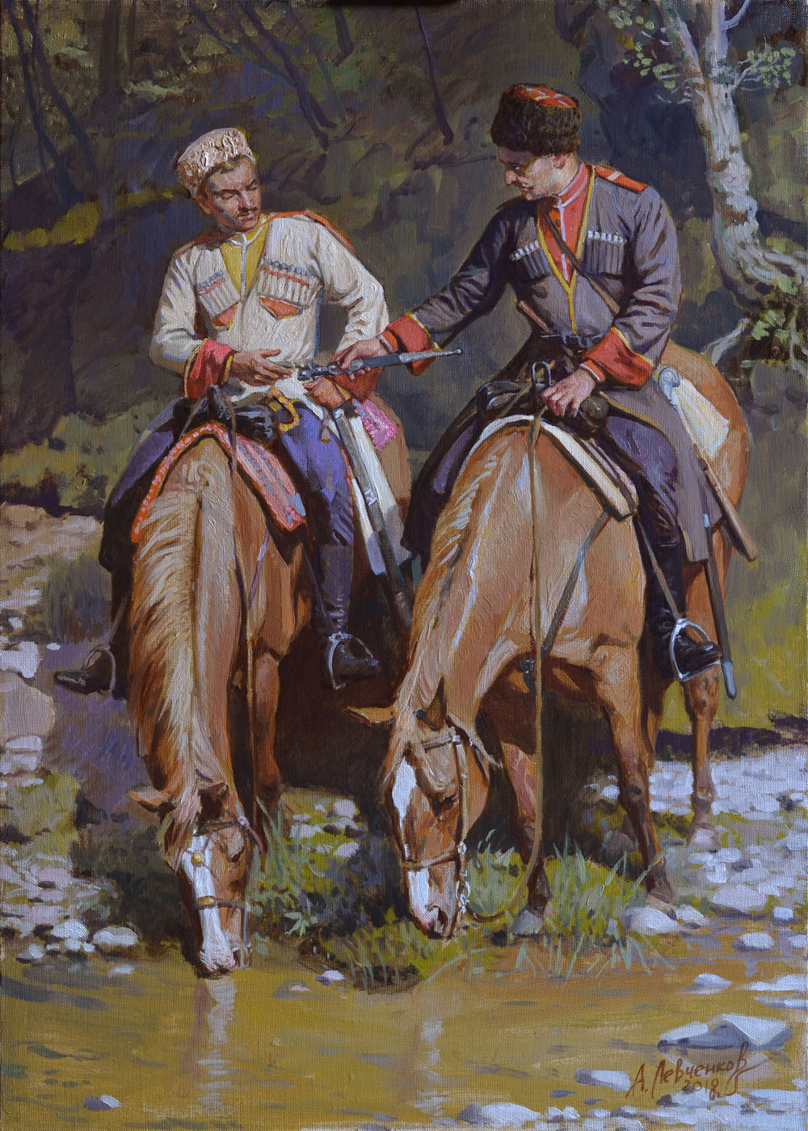
Картина Александра Левченко «Водопой».
Водопой
(сложение двух корней соединительной гласной (о-е))

Slide 13
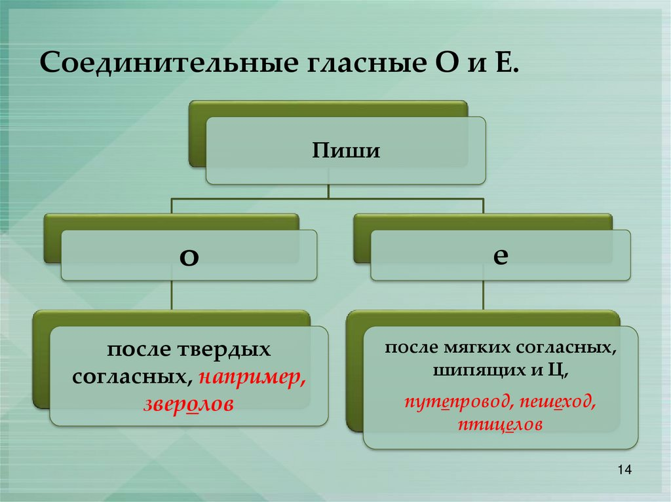

Slide 14
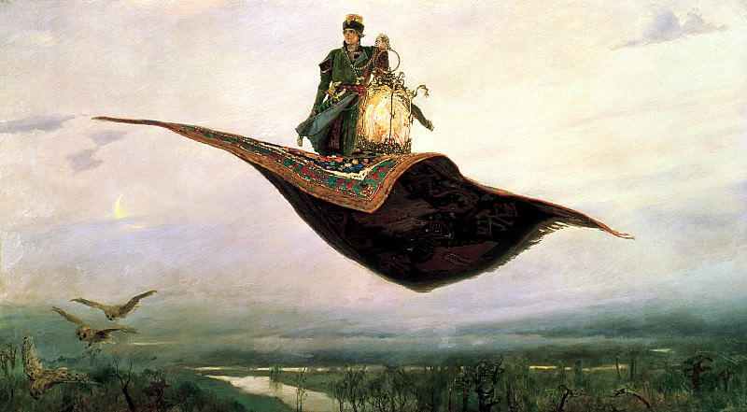
Картина Виктора Васнецова «Ковер-самолет».
Ковер-самолет
(сложение целых слов без соединительных гласных)

Slide 15

Приставочный. | Суффиксальный. | Приставочно-суффиксальный. | Сложением двух корней с соединительной гласной (о-е). | Сложение целых слов без соединительных гласных.
неудача
невезение
неуважение
грибок
лесок
гномик
подстаканник
подоконник
подлокотник
звездопад
кашевар
землемер
Кафе-мороженное
Ковер-самолет
Премьер-министр
о-е

